Slide 1

Estudo Técnico Preliminar

Slide 2

Solução com maior viabilidade técnica, econômica e ambiental
Interesse público envolvido

Slide 3
Obrigatório ou facultativo?

Slide 4

Decisão do TCEMG
“O estudo técnico preliminar ETP é, em regra, obrigatório nas modalidades de licitação previstas na Lei 14.133/2021, porquanto constitui importante instrumento de planejamento das contratações públicas nos termos do inciso XX, do art. 6º desse mesmo diploma legal. Contudo, dependendo das particularidades do objeto licitado, das condições da contratação e da modalidade licitatória, a elaboração do ETP poderá ser facultada ou dispensada, devendo o agente público responsável justificar expressamente em cada caso nos autos do Processo Administrativo as razões e os fundamentos da decisão de não elaboração do ETP.”

Slide 5

Consulta n. 1.102.289
Tribunal Pleno – TCEMG
Prolator do voto vencedor Cons. Gilberto Diniz
Sessão de 15/03/2023

Slide 6
1. O Estudo Técnico Preliminar – ETP - é instrumento essencial ao planejamento das contratações, servindo de subsídio para as demais fases da licitação e de amparo para as decisões do gestor público.
2. Embora, em regra, a Lei n. 14.133/21 não possibilite a dispensa do ETP, o art. 18, §2º, permite que seja elaborado “ETP simplificado”, hipótese em que o gestor deve justificar a omissão das exigências facultativas.
2.1. A fim de proporcionar maior segurança jurídica, recomenda-se que conste em regulamento as hipóteses em que se poderá elaborar “ETP simplificado” ou dispensar as exigências facultativas.
3. Nas contratações que utilizem catálogo eletrônico de padronização, previsto no art. 19, II, da Lei n. 14.133/21, poderá o ETP ser dispensado, desde que já tenha sido realizado por ocasião da inclusão do item em tal catálogo e conste declaração de que os parâmetros utilizados no estudo anterior não se modificaram.
4. O art. 72, I, da Lei n. 14.133/21 possibilita a dispensa do Estudo Técnico Preliminar nos casos de contratação direta, devendo tal procedimento ser adotado em situações excepcionais, nos termos de regulamento.
4.1. Cabe ao ente federativo com competência regulamentar realizar uma análise de proporcionalidade das situações em que permitirá a dispensa do ETP, considerando o tempo disponível para a contratação, o valor e a complexidade do objeto, em especial, quanto ao prévio conhecimento da solução a ser contratada.
4.2. Ainda que regulamentadas as situações em que seja dispensado o ETP, é necessário que conste no processo a devida justificativa para sua dispensa.
4.3. A elaboração de ETP simplificado nas licitações ou sua dispensa, nas hipóteses de utilização de catálogo eletrônico de padronização e de contratação direta, deve ser alvo de avaliação e justificação exarada pela autoridade competente, dada a importância de tal instrumento para o planejamento das aquisições públicas, bem como para garantir maior segurança jurídica aos envolvidos na tomada de decisão.

Slide 7

Prejulgado 2.414
Tribunal de Contas do Estado de Santa Catarina
Relatora Cons. Sabrina Iocken
Sessão de 28/02/2024

Slide 8
Elementos do ETP
Qual o problema a ser resolvido? Qual a necessidade da contratação?
Quais soluções existem no mercado para o meu problema?
No caso concreto, qual a melhor solução e por quê?
Quanto vou precisar? (estimativa de quantidade)
Qual é o valor estimado? (pesquisa de preço)
Será possível parcelar o objeto? Por quê?
Conclusão: a contratação é adequada para atender a necessidade?

Slide 9
Elementos do ETP
Adoção do critério de julgamento “técnica e preço”
Possibilidade de compra ou locação de bens – custos e benefícios de cada opção
Justificativa para manutenção e assistência técnica com deslocamento de técnico ou unidade localizada em distância compatível

Slide 10

Portaria n. 9/PRES./2024
Dispõe sobre a elaboração do Estudo Técnico Preliminar no âmbito do Tribunal de Contas do Estado de Minas Gerais.

Slide 11
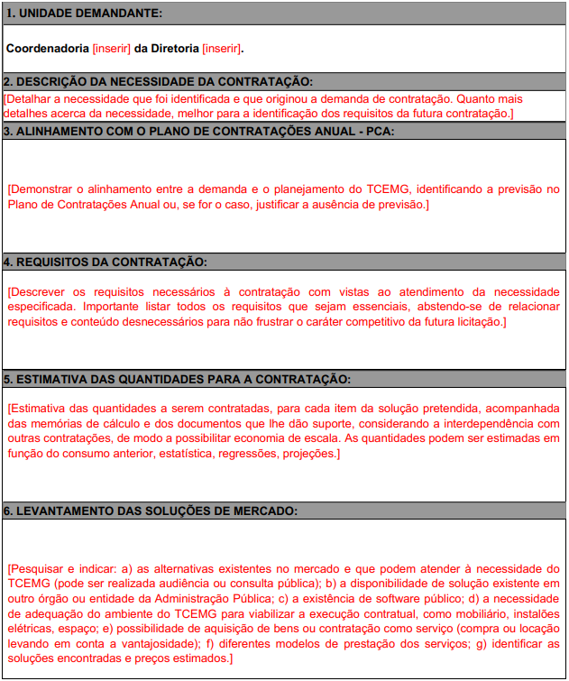
O ETP no TCEMG

Slide 12
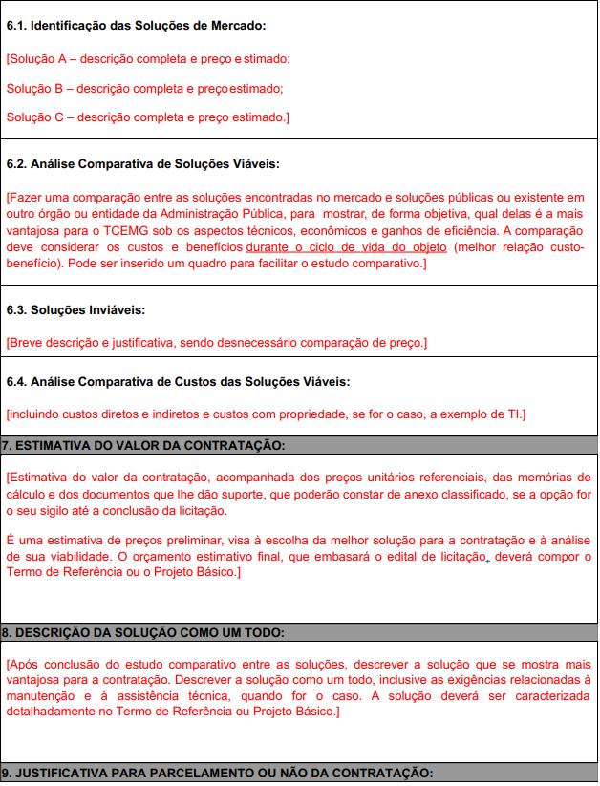
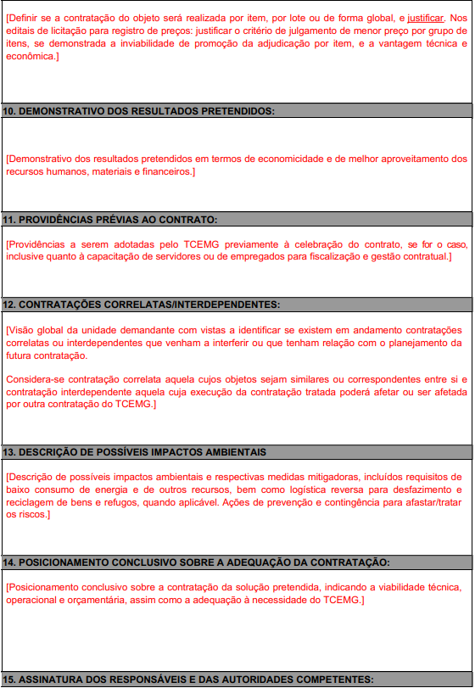

Slide 13

Elaboração facultada
Hipóteses de dispensa e inexigibilidade, que não ultrapassem os limites da dispensa por pequeno valor
Utilização de ETP elaborado para procedimento anterior

Slide 14
Elaboração dispensada
Guerra, estado de defesa, de sítio, intervenção federal ou grave perturbação da ordem
Emergência ou calamidade pública
Remanescente de obra, serviço ou fornecimento em virtude de rescisão contratual
Prorrogação contratual
Aquisição de bens ou prestação de serviços por entidade que integre a Administração

Slide 15
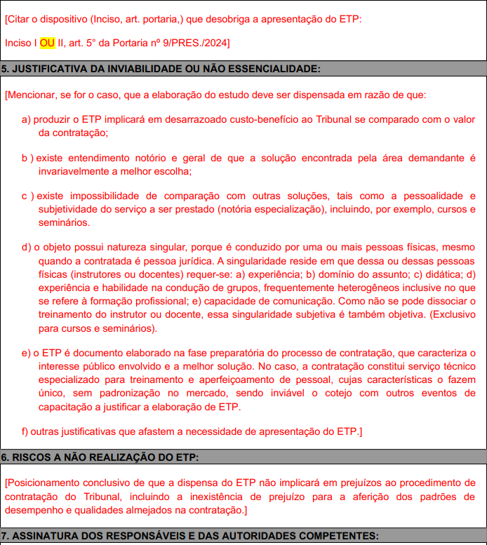
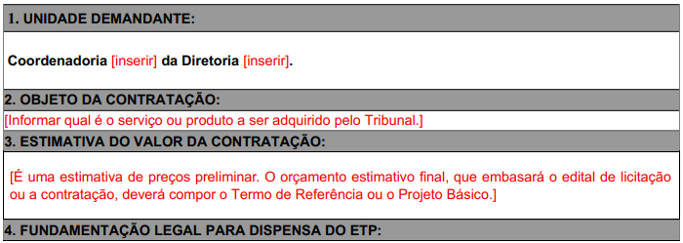
A dispensa do ETP no TCEMG

